Slide 1
Программирование и безопасность баз данных мобильных систем
Лекция 3

Slide 2
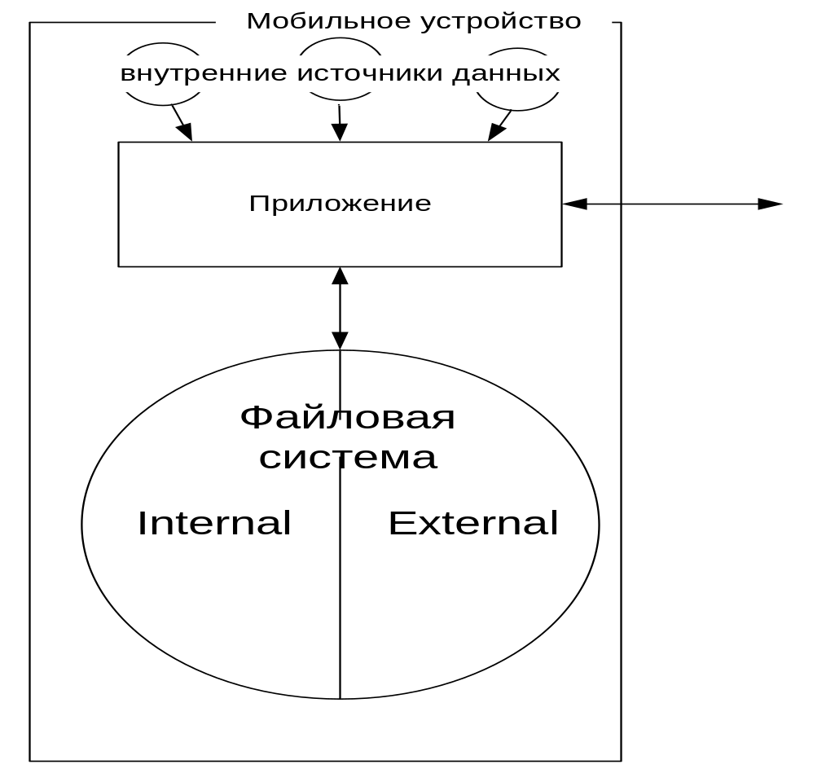
Приложение – локальная файловая система

Slide 3
Работа с файловой системой
JSON Java Script Object Notation
XML Extensible Markup Language

Slide 4
Работа с JSON

Slide 5
JSON
JSON - JavaScript Object Notation — текстовый формат обмена данными

Slide 6
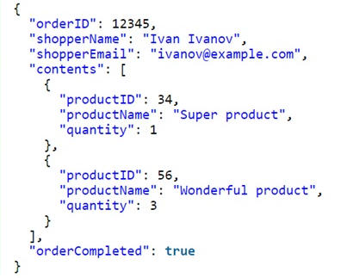
JSON

Slide 7
JSON
Объект
Массив
Литералы
Ключ: значение
Строка
Число

Slide 8
JSON
Объект - неупорядоченное множество пар {ключ:значение}
Ключ - строка
Строка — это упорядоченное множество из нуля или более символов юникода, заключенное в двойные кавычки
Число в десятичном формате
Пары ключ-значение отделяются запятыми
Массив - упорядоченное множество значений
Массив заключается в [квадратные скобки]
Значения в массиве разделяются запятыми
Литералы true, false и null

Slide 9
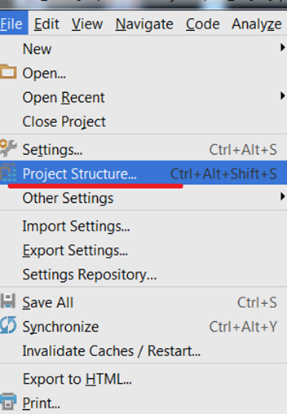

Библиотека Google GSON

Slide 10
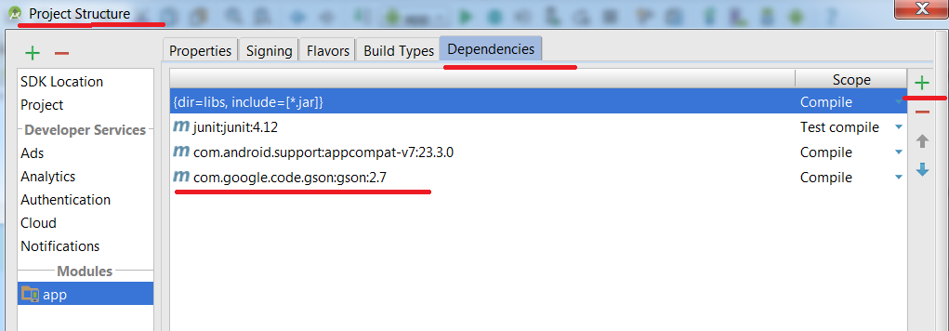
Библиотека Google GSON

Slide 11
GSON
Основной класс – Gson
Основные методы – toJson и fromJson

Slide 12

Работа с GSON

Slide 13
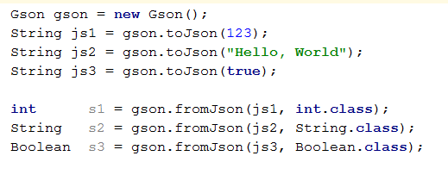
Работа с GSON – примитивные типы

Slide 14
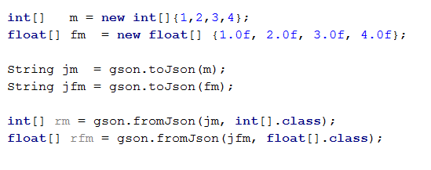
Работа с GSON - массивы

Slide 15
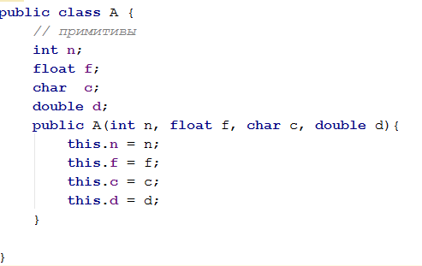

Работа с GSON - объекты

Slide 16
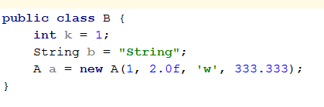
Работа с GSON

Slide 17
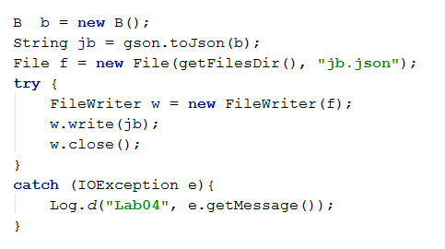
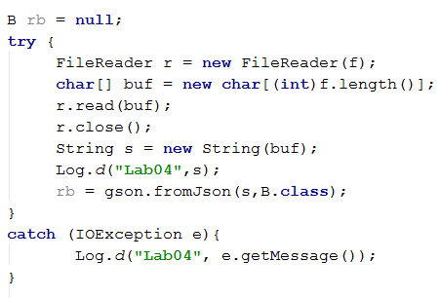
Работа с GSON

Slide 18
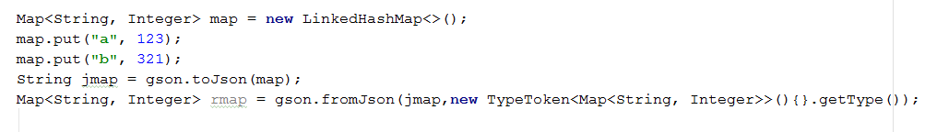
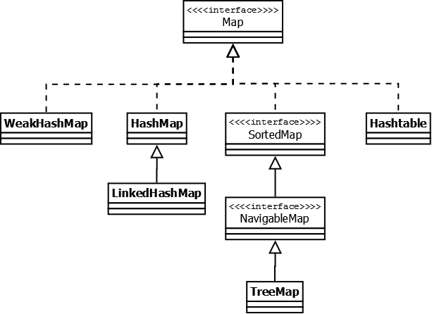
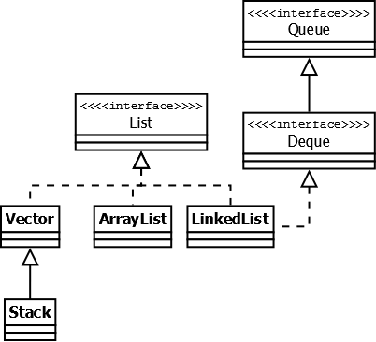
Работа с GSON - коллекции

Slide 19
GsonBuilder
GsonBuilder – разработка собственного сериализатора

Slide 20
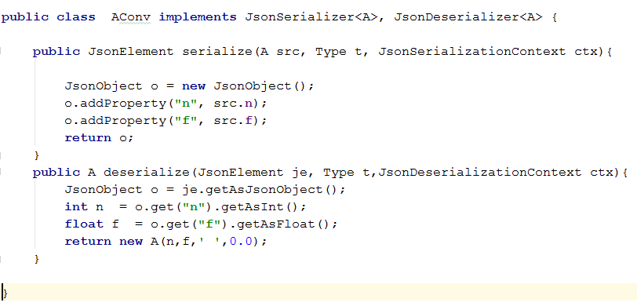
GsonBuilder

Slide 21

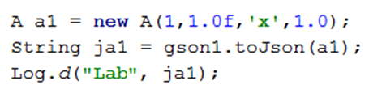

GsonBuilder

Slide 22
Работа с XML

Slide 23
XML
Является подмножеством языка SGML – Standard Generalized Markup Language – метаязыка для определения языков разметки

Slide 24
W3C – стандартизация
Консорциум Всемирной паутины - World Wide Web Consortium – организация, разрабатывающая и внедряющая технологические стандарты для web
Глава – Тимоти Джон Бернерс-Ли
Ок. 15 стандартов утверждены для XML:
  XML Schema
  XPath
  XSLT
  XQuery

Slide 25
XML Schema
XML Schema — язык описания структуры XML-документа – предназначен для определения правил, которым должен подчиняться документ
Создается модель данных документа, которая включает:
  словарь (названия элементов и атрибутов);
  модель содержания (отношения между элементами и атрибутами и их структура);
  типы данных.
Файл, содержащий XML Schema, обычно имеет расширение .xsd

Slide 26
XPath
XPath - XML Path Language — язык запросов к элементам XML-документа.
Разработан для организации доступа к частям документа XML в файлах трансформации XSLT

Slide 27
XSLT
XSLT — eXtensible Stylesheet Language Transformations — язык преобразования XML-документов
Правила выбора и преобразования данных пишутся на языке запросов XPath

Slide 28
XQuery
XQuery — язык запросов, разработанный для обработки данных в формате XML

Slide 29
XML-языки – OASIS
OASIS — Organization for the Advancement of Structured Information Standards — глобальный консорциум
Управляет разработкой и принятием промышленных стандартов электронной коммерции

Slide 30
XML
Правильно построенный документ – well-formed – соответствует синтаксическим правилам XML
Валидный документ – valid – соответствует правилам описания типа документа

Slide 31
Синтаксические правила XML
Наличие корневого элемента;
Каждый открывающий тег имеет соответствующий закрывающий тег;
Правильное вложение элементов документа;
Атрибут должен иметь значение, которое берется в кавычки
  Древовидная структура документа

Slide 32

XML-файл

Slide 33
DocumentBuilder
DocumentBuilderFactory - DocumentBuilder
TransformerFactory – Transformer - TransformerException

Slide 34
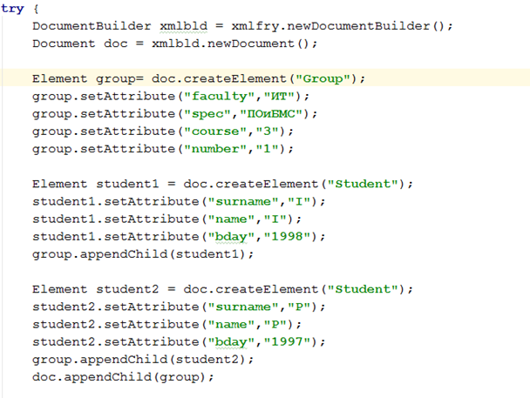
Формирование и чтение XML-файла

Slide 35
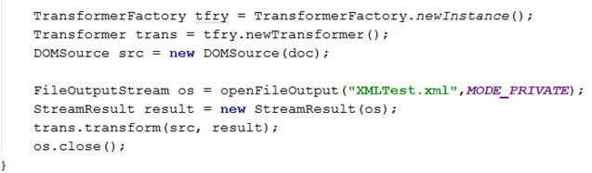
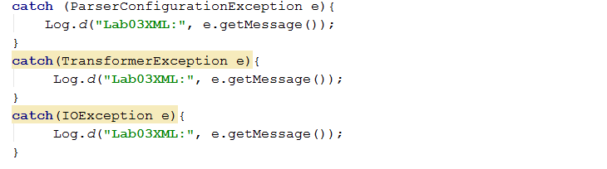
Формирование и чтение XML-файла

Slide 36
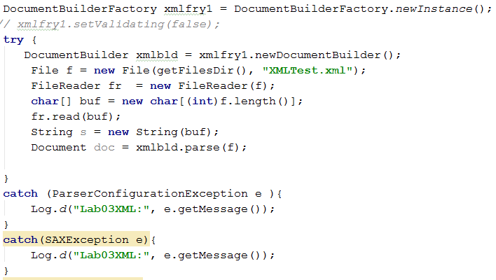
Формирование и чтение XML-файла

Slide 37
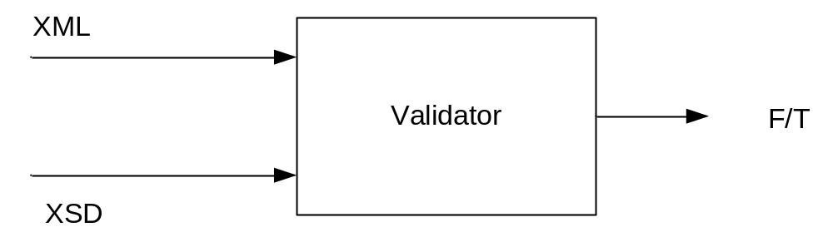
XML Sсhema

Slide 38
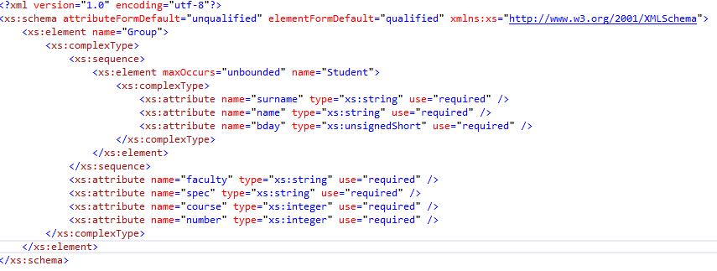
XML Schema

Slide 39
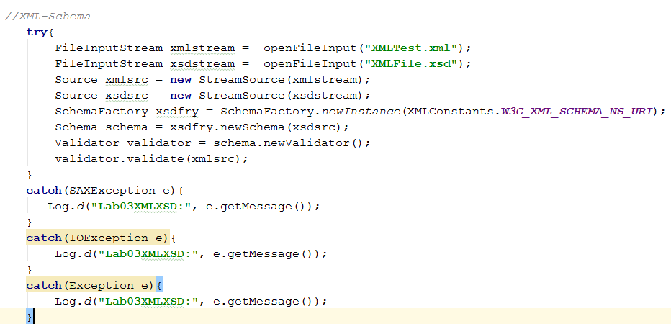
XML Schema

Slide 40
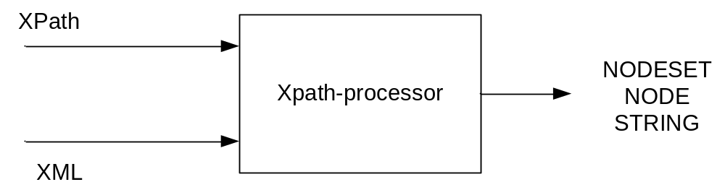
XPath

Slide 41
Запрос данных XPath
для доступа к элементам и атрибутам XML-документа
  • Дочерние элементы узла /customer/*
  • Все атрибуты узла /customer/!?*
  • Чтобы вернуть только покупателей из региона Dallas /customer[@region = " Dallas "]

Slide 42
Оси данных XPath
Имя | Описание
ancestor | Содержит родительский узел и все вышестоящие роди­тельские узлы вплоть до корневого узла.
ancestor-or-self | Содержит узлы-предки вместе с самим контекстным узлом, вплоть до корне­вого узла.
attribute | Содержит атрибуты контекстного узла, если контекстный узел — узел элемента.
child | Содержит дочерние узлы
descendant | Содержит дочерние и т.д. узлы
descendant-or-self | Содержит сам контекстный узел и все его дочерние и т.д. узлы.
following | Содержит все узлы того же документа, к которому принадлежит контекстный узел, которые находятся после текущего контекстного узла в порядке докумен­та, но не включает никаких потомков, пространства имен или узлов атрибутов.
following-sibling | То же, что и following, но содержит все узлы, которые имеют того же ро­дителя, что и контекстный узел.
namespace | Содержит пространство имен контекстного узла, до тех пор, пока контекст­ный узел является элементом.
parent | Содержит родительский узел контекстного узла. Корневой элемент не имеет родителя. Эта ось — противоположна оси child.

Slide 43
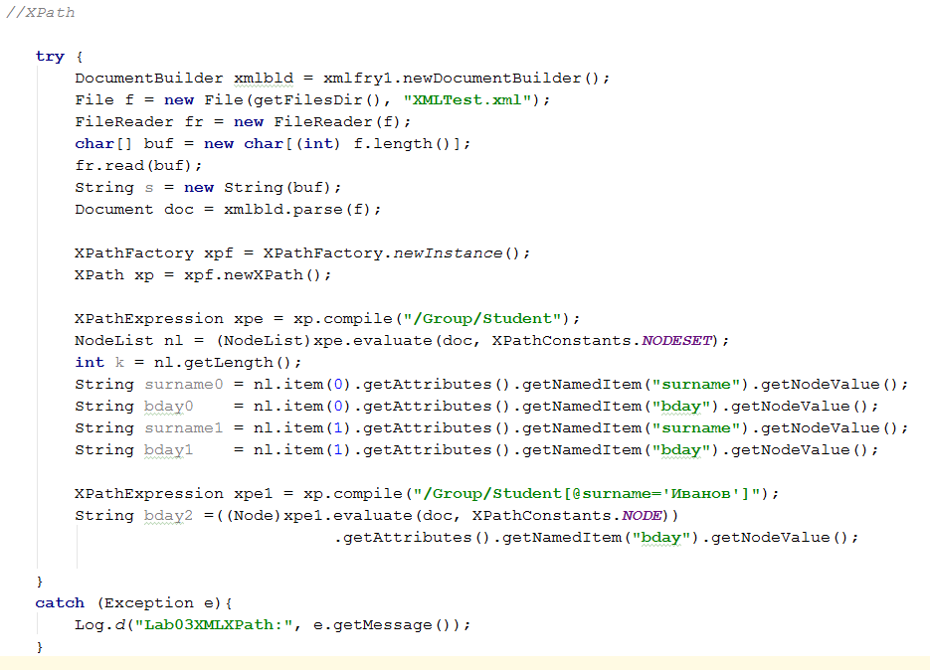
XPath

Slide 44
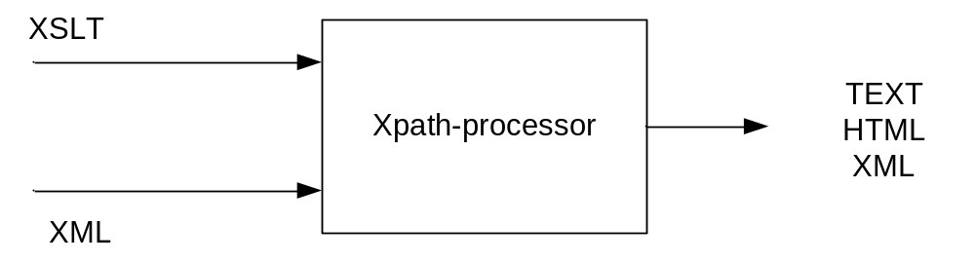
XSLT

Slide 45

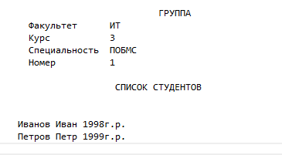
XSLT

Slide 46
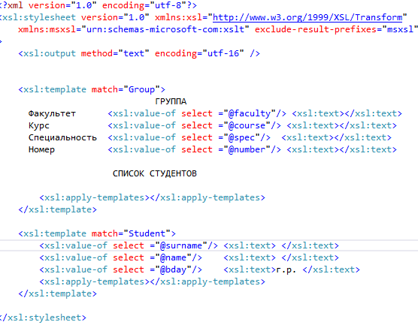
XSLT

Slide 47
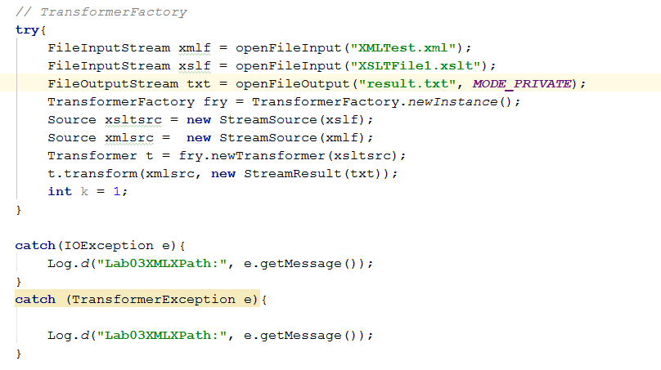
XSLT

Slide 48
Вопросы?

